Slide 1
Prof. Ballak
Algoritmos e Lógica
de Programação
MATÉRIAS 3, 4, 5 e 6
SEMESTRE 1 / 2026

Slide 2
Algoritmos e Lógica de Programação
PARTE 1
introdução à lógica e princípios da resolução de problemas

Slide 3
Algoritmos e Lógica de Programação
um pouco de história
A lógica estuda as formas do pensamento. Historicamente, evoluímos da lógica aristotélica (dedução e silogismos) para a lógica booleana (George Boole, 1847), que reduziu o pensamento a 0 e 1. Na resolução de problemas, o marco acadêmico é George Polya (1945), que em sua obra "How to Solve It" definiu que resolver problemas não é um dom, mas um método.

Slide 4
Algoritmos e Lógica de Programação
o que é?
Esta matéria serve para construir a "musculatura mental". No contexto acadêmico, é a base para inteligência artificial (onde a lógica decide ações) e sistemas especialistas. O aluno que domina isso pode seguir para arquitetura de software ou engenharia de dados.
estrutura lógica: os 4 passos de polya
1. compreender o problema: quais são as entradas? qual é a saída desejada?
2. construir um plano: como as entradas se conectam às saídas? (aqui entra a lógica).
3. executar o plano: transformar a estratégia em passos.
4. revisar (look back): existe uma forma mais eficiente?

Slide 5
Algoritmos e Lógica de Programação
casos de uso
dia a dia: diagnosticar por que um carro não liga (bateria? combustível? ignição?).
aplicação técnica: sistemas de suporte à decisão médica, onde sintomas são processados via regras lógicas para sugerir diagnósticos.
base de estudo: o aluno deve estudar tabelas-verdade e conectivos lógicos (`and`, `or`, `not`).

Slide 6
Algoritmos e Lógica de Programação
casos de uso
dia a dia: diagnosticar por que um carro não liga (bateria? combustível? ignição?).
aplicação técnica: sistemas de suporte à decisão médica, onde sintomas são processados via regras lógicas para sugerir diagnósticos.
base de estudo: o aluno deve estudar tabelas-verdade e conectivos lógicos (`and`, `or`, `not`).

Slide 7
Algoritmos e Lógica de Programação
OS CONECTIVOS – LÓGICA NA PRÁTICA
Para aprender lógica de programação, o domínio dos conectivos lógicos é o divisor de águas entre quem apenas "digita código" e quem realmente "constrói soluções". Esses conectivos são baseados na álgebra booleana e servem para unir proposições, resultando em um valor verdadeiro ou falso.

Slide 8
Algoritmos e Lógica de Programação
CONECTIVO | SÍMBOLO LÓGICO | SÍMBOLO EM ALGORITMOS | FUNÇÃO TÉCNICA | EXEMPLO DE CRITÉRIO
conjunção | ∧ | e (and) | resulta em verdadeiro apenas se todas as condições forem verdadeiras. | (idade >= 18) e (tem_ingresso == sim)
disjunção | ∨ | ou (or) | resulta em verdadeiro se pelo menos uma das condições for verdadeira. | (pagou_pix == sim) ou (pagou_cartao == sim)
negação | ¬ | não (not) | inverte o estado lógico. o que é verdadeiro vira falso e vice-versa. | não (usuario_bloqueado)
disjunção exclusiva | ⊕ / <=> | xor | resulta em verdadeiro se as condições forem diferentes entre si. | (lampada_a == on) xor (lampada_b == on)

Slide 9
Algoritmos e Lógica de Programação
Como integrar conectivos em um algoritmo (demonstração)
EXEMPLO: A integração ocorre principalmente dentro das estruturas de seleção (se...então) e estruturas de repetição (enquanto...faça). Eles permitem que o algoritmo tome decisões complexas baseadas em múltiplos fatores simultâneos.

Slide 10
Algoritmos e Lógica de Programação
algoritmo "valida_login“
variáveis
senha_correta, token_valido : logico
início
Leia (senha_correta, token_valido)
se (senha_correta = verdadeiro) e (token_valido = verdadeiro) então
escreva("acesso permitido")
senão
escreva("acesso negado")
fim_se
fim

Slide 11
Algoritmos e Lógica de Programação
APLICAÇÃO EM PYTHON

Slide 12
Algoritmos e Lógica de Programação
# declaração de variáveis (simulação de entrada)
senha_correta = True
token_valido = False
# estrutura de decisão com conectivo lógico 'and' (e)
if senha_correta and token_valido:
print("acesso permitido: bem-vindo ao sistema.")
else:
print("acesso negado: verifique suas credenciais.")

Slide 13
Algoritmos e Lógica de Programação
APLICAÇÃO EM PHP

Slide 14
Algoritmos e Lógica de Programação
<?php
// declaração de variáveis
$senha_correta = true;
$token_valido = true;
// estrutura de decisão com conectivo lógico '&&' (equivalente ao 'e')
if ($senha_correta && $token_valido) {
echo "acesso permitido: bem-vindo ao sistema.";
} else {
echo "acesso negado: verifique suas credenciais.";
}
?>

Slide 15
Algoritmos e Lógica de Programação
ELEMENTO | EM PYTHON | EM PHP | FUNÇÃO NA LÓGICA
variável booleana | True / False | true / false | armazena o estado (bit)
conectivo "e" | and | && ou and | exige sucesso duplo
conectivo "ou" | or | || ou or | exige sucesso simples
negação | not | ! | inverte o resultado

Slide 16
Algoritmos e Lógica de Programação
CONECTIVOS PYTHON E JAVA

Slide 17
Algoritmos e Lógica de Programação
NOME DO CONECTIVO | SÍMBOLO LÓGICO | FUNÇÃO NA LÓGICA | SINTAXE EM PYTHON | SINTAXE EM JAVA | EXEMPLO DE CONDIÇÃO
conjunção (e) | ∧ | verdadeiro se todas as condições forem verdadeiras. | and | && | (idade >= 18 and tem_cnh)
disjunção (ou) | ∨ | verdadeiro se pelo menos uma for verdadeira. | or | || | (tem_dinheiro or tem_cartao)
negação (não) | ¬ | inverte o valor lógico (v vira f / f vira v). | not | ! | not (esta_chovendo)
disjunção exclusiva (xor) | ⊕ | verdadeiro se as condições forem diferentes. | ^ | ^ | (porta_a_aberta ^ porta_b_aberta)
comparação: igual | = | verifica se dois valores são idênticos. | == | == | (cor == "azul")
comparação: diferente | ≠ | verifica se dois valores são distintos. | != | != | (senha != "1234")

Slide 18
Algoritmos e Lógica de Programação
demonstração prática integrada:
Imagine um sistema de segurança de aeroporto. O passageiro só embarca se:
Tiver passaporte E passagem.
NÃO portar objetos proibidos.
Tiver visto OU for cidadão nativo.

Slide 19
Algoritmos e Lógica de Programação
tem_passaporte = True
tem_passagem = True
objeto_proibido = False
tem_visto = False
eh_nativo = True
# a lógica integrada usando parênteses para organizar a precedência
if (tem_passaporte and tem_passagem) and not objeto_proibido and (tem_visto or eh_nativo):
print("embarque autorizado.")
else:
print("embarque negado. procure a polícia federal.")
PYTHON

Slide 20
Algoritmos e Lógica de Programação
public class Embarque {
public static void main(String[] args) {
boolean temPassaporte = true;
boolean temPassagem = true;
boolean objetoProibido = false;
boolean temVisto = false;
boolean ehNativo = true;
// em java, o uso de &&, ! e || é obrigatório
if ((temPassaporte && temPassagem) && !objetoProibido && (temVisto || ehNativo)) {
System.out.println("embarque autorizado.");
} else {
System.out.println("embarque negado. procure a polícia federal.");
}
}
}
JAVA

Slide 21
Algoritmos e Lógica de Programação
fundamentos e ordem de precedência
Para não se perder em expressões longas, memorize a hierarquia de execução (quem o computador resolve primeiro):
parênteses ( ) : sempre têm a prioridade máxima.
Negação not / ! : inverte os valores antes de comparar.
conjunção and / && : resolvida antes da disjunção.
disjunção or / || : é a última a ser processada.

Slide 22
Algoritmos e Lógica de Programação
EXEMPLO DA
TABELA-VERDADE

Slide 23
Algoritmos e Lógica de Programação
PARTE 2
fluxograma convencional
(modelagem visual)

Slide 24
Algoritmos e Lógica de Programação
fundamentos e história
O fluxograma é uma linguagem universal de símbolos. Foi introduzido por Frank Gilbreth em 1921 para processos de engenharia industrial. Na computação, foi a primeira forma de "código visual" antes das linguagens modernas. Como diz a norma ISO 5807, o objetivo é a documentação clara de processos.

Slide 25
Algoritmos e Lógica de Programação
estrutura lógica (padrões ansi/iso)
elipse: início e fim (terminais).
retângulo: processamento (ações, cálculos).
losango: decisão (pergunta booleana que bifurca o fluxo).
paralelogramo: entrada e saída de dados.

Slide 26
Algoritmos e Lógica de Programação
aplicações e dia a dia
dia a dia: manuais de instrução de eletrodomésticos ("se a luz piscar, faça x").
aplicação técnica: design de protocolos de rede e segurança cibernética, onde cada tentativa de acesso passa por um nó de decisão.
base de estudo: o aluno deve praticar a decomposição de tarefas simples (ex: fazer café) em símbolos gráficos.

Slide 27
Algoritmos e Lógica de Programação
ELEMENTO DO FLUXOGRAMA | ELEMENTO NO PSEUDOCÓDIGO | CONCEITO TÉCNICO
elipse (terminal) | início / fim | delimitação de escopo.
losango (decisão) | se...então | desvio condicional (if).
seta de retorno | repita...até | laço de repetição (loop).
paralelogramo (e/s) | leia / escreva | interação com o usuário.

Slide 28
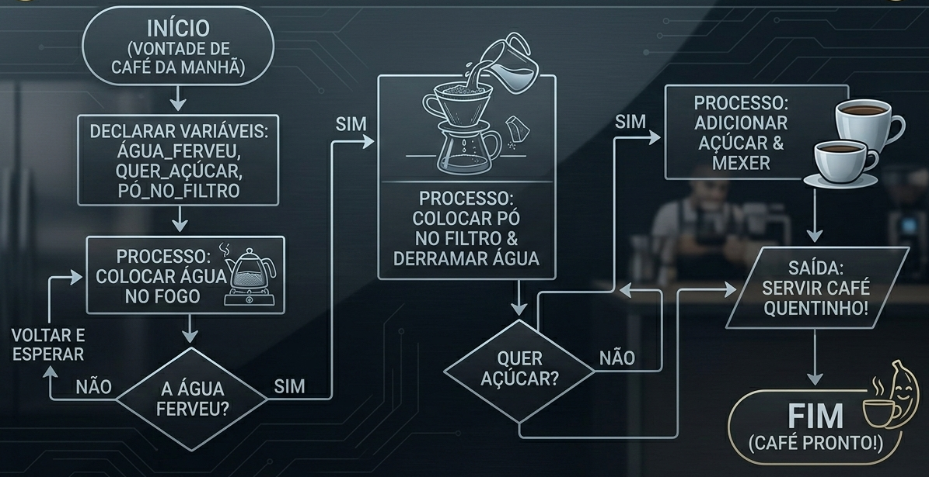
Algoritmos e Lógica de Programação
CERTO?

Slide 29
Algoritmos e Lógica de Programação
PARTE 3
pseudocódigo
a ponte para a sintaxe

Slide 30
Algoritmos e Lógica de Programação
fundamentos e história
O pseudocódigo (ou português estruturado) surgiu da necessidade de representar algoritmos de forma que humanos entendam, mas com a rigidez de uma máquina. Ele ignora as "frescuras" de cada linguagem (como ponto e vírgula) e foca na semântica.

Slide 31
Algoritmos e Lógica de Programação
contexto acadêmico e rumos
É a ferramenta definitiva para o ensino de algoritmos. Serve para validar a lógica antes da codificação real. Rumos profissionais incluem a escrita de documentação técnica e especificações para desenvolvedores juniores.

Slide 32
Algoritmos e Lógica de Programação
algoritmo "fazer_cafe" variáveis agua_ferveu, quer_acucar : logico po_no_filtro : logico início escreva("vontade de tomar café detectada.") po_no_filtro <- verdadeiro repita escreva("esquentando a água...") leia(agua_ferveu) até (agua_ferveu = verdadeiro) | escreva("despejando água no filtro...") escreva("café coado com sucesso.") escreva("você deseja adoçar o café? (v/f)") leia(quer_acucar) se (quer_acucar = verdadeiro) então escreva("adicionando açúcar e mexendo...") fim_se escreva("fim: café servido e pronto para consumo!") fim

Slide 33
Algoritmos e Lógica de Programação
Um pseudocódigo deve conter:
1. declaração de variáveis: reserva de espaço em memória.
2. corpo do algoritmo: sequência de instruções.
3. estruturas de controle: `se...então`, `enquanto...faça`, `para...até`.
> exemplo de cálculo de média:
> `início`
> `real nota1, nota2, media`
> `leia(nota1, nota2)`
> `media <- (nota1 + nota2) / 2`
> `se media >= 7 então escreva("aprovado")`
> `fim`

Slide 34
Algoritmos e Lógica de Programação
aplicações e dia a dia
dia a dia: listas de tarefas com condições ("se eu for ao mercado e tiver sabão, compre 2").
aplicação técnica: prototipagem rápida de algoritmos complexos de criptografia ou processamento de imagem antes da implementação em C++ ou Java.
base de estudo: o aluno deve dominar o conceito de variáveis e constantes, além de entender a precedência de operadores matemáticos.

Slide 35
Algoritmos e Lógica de Programação
ATIVIDADE DE COMPOSIÇÃO DA
A1

Slide 36
Algoritmos e Lógica de Programação
AVALIAÇÃO UNIFICADA VALENDO 2 PONTOS
AVALIAÇÃO CONTINUADA VALENDO 3 PONTOS
+ TRABALHO
DISCIPLINAS 1 a 21 ATÉ 10/ABRIL
LANÇAMENTO DA NOTA 28/ABRIL

Slide 37
Algoritmos e Lógica de Programação
TRABALHO A1 (UNIFICADA + CONTINUADA)
Os grupos (até 6 pessoas) deverão RESOLVER ESSE PROBLEMA: atividades dos alunos: o desafio da média acadêmica
contexto: você foi contratado por uma escola para automatizar o sistema de notas. o objetivo é criar um algoritmo que calcule a média final de um aluno com base em 4 notas e exiba seu status final.
regras de negócio:
o sistema deve receber quatro notas (de 0 a 10).
calcular a média aritmética simples dessas notas.
regra de aprovação:
se a média for maior ou igual a 7.0 → aprovado (exibir em azul).
se a média for entre 5.0 e 6.9 → em exame (exibir em laranja).
se a média for menor que 5.0 → reprovado (exibir em vermelho).

Slide 38
Algoritmos e Lógica de Programação
OBRIGADO!

